Slide 1
FARMAKOKINETIKA
PERTEMUAN 2
PROGRAM S-1 FARMASI

Slide 2
1. PENGANTAR FARMAKOKINETIKA
Pelepasan &
Pelarutan O
O. Dlm Sirkulasi
Sistemik
O.Dlm Jaringan
Ekskresi &
Metabolisme
Efek Farmakologi

Slide 3
OBAT DALAM TUBUH
FASA. BIOFARMASI
FS. DISPOSISI
OBAT BENTUK SEDIAAN
PELARUTAN
LARUTAN OBAT
OBAT
DARAH
EKSKRESI & METABOLISME
PELEPASAN
DISTRIBUSI
FASA FARMAKOKINETIK

Slide 4
Farmakokinetika
ilmu yang mempelajari kecepatan absorpsi, distribusi, metabolisme dan eliminasi (ADME) obat

Slide 5
KEGUNAAAN :
Estimasi kecepatan ADME
Bioavailabilitas (ketersediaan hayati) :estimasi absorpsi relatif, kecepatan absorpsi relatif dr dua/lebih produk.
Memprediksi level obat dalam darah stl pemberian multipel dosis dibanding dengan satu kali pemberian
Optimasi dosis regimen obat-obat ttt
Memprediksi dosis regimen pd pasien scr individual
Hubungan respon farmakologi- konsentrasi o dlm plasma,bbrpcairan biologis / jaringan
Desain obat-obat
Diagnosis penyakit
Penentuan efek obat scr kuantitatif pd pasien

Slide 6
10. Pharmakogenetik
a. Penentuan parameter yg sesuai utk menganalisis kontribusi genetik relatifdan efek lingkungan
b. Menentukan konstanta kecepatan distribusi / metabolisme dan analisis didtribusi utk kontrol genetik
11. Bertujuan dlm studi mekanisme absorpsi, eksresi urin, dan biliary
12. Untuk mendapatkan tempat metabolisme obat
13. Utk menentukan efe ikatan o-protein plasma pd distribusi
Mendapatkan penyebab kapasitas metabolisme suatu obat jk ada
14. Mendapatkan pengaruh adanya makanan terhadap absorpsi obat
15. Untuk elusidasi interaksi obat
16. Pada penentuan penyebab reaksi obat
17. Toksikologi : penentuan tksisitas dan penanggulangan toksisitas obat

Slide 7
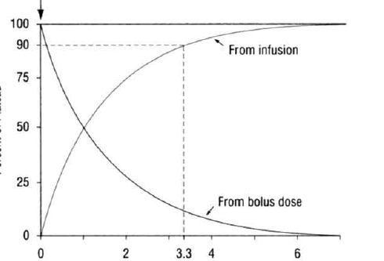
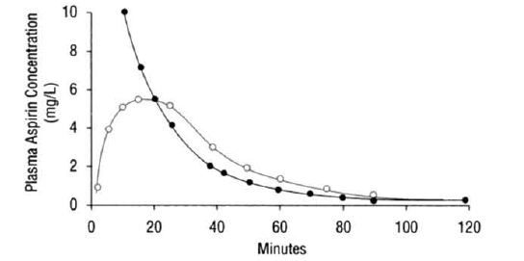
II PEMODELAN (MODELING) FK
Profil kadar obat dalam plasma /darah
Cp
t

Slide 8
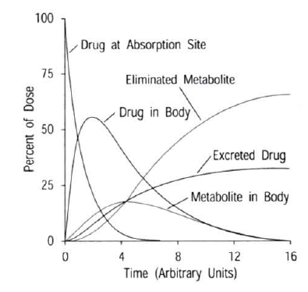

Slide 9
Penyesuaian dosis individual & optimasi terapi
Peristiwa dlm sistem bilogi serentak ...... komplek
matematik
PEMODELAN
(Penyederhanaan data..memudahkan perhitungan)

Slide 10
Tujuan Pemodelan :
Memprakirakan kadar obat dalam plasma, jaringan & urin pd bbg pengaturan dosis
Menghitung pengaturan dosis optimum scr individual
Memprakirakan akumulasi obat / metabolit
Menghubungkan konsentrasi obat dg aktifitas fa / toksikologi
Membandingkan perbedaan laju / tingkat availabilitas antar produk o ( bioekivalensi )
Menggambarkan perubahan faal/ penyakit yg mempengaruhi ADME
Menjelaskan interaksi obat

Slide 11
Macam-macam kompartemen mamalia
Model Caternary
2. Model Fisiologik/ aliran / model perfusi

Slide 12
Model kompatemen :
Tubuh dpt dinyatakan sbg satu seri / sistem kompartemen yg berhubungan satu sm lain scr reversibel.
Kompartemen bukan daerah anatomi / fisiologi yg sebenarnya/ nyata tetapi suatu kompartemen hipotetik yg terdiri dr jaringan / kumpulan jaringan yg mempuyai aliran drh dan afinitas thp obat yg sama
Kompartemen =
suatu ukuran / besaran yg dpt dinyatakan oleh volume definitif & knsentrasi yg dikandung dlm vol. tsb.

Slide 13
Perbedaan model kompartemen dan model perfusi :
Tidak dibutuhkan data yang tepat dalam model perfusi
Aliran darah, ukrn jaringan & perbandngan obat dlm jaringan darah # ~ kondisi patologi
Dpt diterapkan pd bbrp spesies yg diekstraolasikan pd manusia

Slide 14
MODELKOMPARTEMEN TERBUKA
Model terbuka satu kompartemen :
Obat jika diberikan scr iv akan didistribusikan ke seluruh tubuh secara cepat dan pada suatu ketika scr cepat konsentrasi obat dimana-mana sama.

Slide 15
Model terbuka dua kompartemen
Model terbuka tiga kompartemen
Model terbuka 2,3,4 ….dst multikompartemen/ k.ganda

Slide 16
III ANALISIS FARMAKOKINETIK
Percobaan FK : pengumpulan cuplikan drh, urin, cairan empedu, feses, jaringan pd interval wkt ttt stl pemberian obat.
Data dlm kdr o cuplikan dit dg metode yg sesuai lalu ditentukan model kompartemennya, dan model matematiknya sbg gbrn nasib o dlm tbh utk menentukan parameter FK
Cp
Du

Slide 17
PROFIL KADAR OBAT DALAM DARAH
MEC /MTC
Cp
MEC

Slide 18
CARA ANALISIS FARMAKOKINETIK
Unsur-unsur umum dari suatu studi FK :
A. Protokol pnelitian
Tujuan penelitian
Rancangan penelitian
Kriteria pemilihan subjek :
Macam cuplikan biologis : Jenis, waktu pengambilan dan gambaran penanganan cuplikan
Kriteria pemberian obat dan pengambilan cuplikan
Pertimbangan etik : Formulir persetujuan dr subjek & tindakan darurat
B. Data : - laporan kasus
Data analisi utk kesahihan metode penentuan kadar
Data analisis cuplikan biologi
C. Hasil
D. Ringkasan / kesimpulan

Slide 19
Hal-hal yang harus diperhatikan :
a. Kriteria pemilihan subjek :
Hewan / manusia
Sehat / sakit
Cuplian
Umur 20-50
Morfologi normal
Sehat pemeriksaan ginjal , hematologi
Subjek pny cttn pemeriksaan
- Tdk menanggung resiko khusus saat penelitian
- Tdak menimbulkan keragaman hsl penelitian

Slide 20
b. Cara Pemberian :
Dosis : tunggal / ganda
Posologi
Protokol pemberian
Kronologi : jadwal pemberian, frekuensi aturan pakai
Subjek penelitian : harus puasa ± 12 jam sbl diberi obat
Hindari penggunaan alkohol dan obat lain
c. Pemilihan Elemen Yang dianalisis
Senyawa yang dianalisis : zat aktif /metabolit
Analisis cairan biologis : darah/ akskreta (urin / feses)
Tahapan analisis : sedini mungkin, sesering mungkn & slm mungkin.

Slide 21
KUANTIFIKASI METODE :
Kuantifiksi disposisi obat : - Penggunaan data darah
Penggunaan data urin
Diagram pengolahan data
Penerapan
Kuantifikasi Kinetik Predisposisi : Penggunaan data darah & urin

Slide 22
III PARAMETER FARMAKOKINETIK
α,β : konstanta kecepatan hibrid absorpsi / eliminasi
AUC : area under curve
AUC _{0 - ~} : Area dibawah kurva C plasma vs t dari mulai nol sampai tak terbatas
AUC oral / iv : Area dbawak kurca Cp vs t stl pemberian oral & iv
Cp : konsentrasi plasma Cmaks T maks
V maks V _{D} T 1/2
Css : konsentrasi plasma pada keadaan stead state
Cl : Kliren / bersihan
Ka : konstanta kecepatan absorpsi
Kel : konstanta kecepatan eliminasi
Kd : konstanta distribusi : k12 &k21
F : Fraksi obat yang terabsorpsi
D = B : jumlah obat dalam badan pada saat t

Slide 23
KINETIKA REAKSI
A B
dA / dt + dB / dt
REAKSI ORDE NOL
dA / dt = ko
A= -kot + Ao atau At = Ao – Ko.t
t_{½} = Ao / 2 ko
Ao
Slop =-ko

Slide 24
REAKSI ORDE SATU
dA / dt =k A
log A = - kt / 2,303 + log Ao
ln A = -kt + ln Ao
t_{1/2} = 0,693 /k
Ln Ao
Log Cp
Slop =-k/2,303
t

Slide 25
SIAPKAN
KALKULATOR,
KERTAS GRAFIK SEMILOG
PINSIL DLL
LATIHAN SOAL

